Slide 1
VI Петербургский Международный Газовый Форум (ПМГФ-2016)
Технологический потенциал освоения трудноизвлекаемых ресурсов газа в ПАО «Газпром»
Директор НТЦ «Освоение нетрадиционных ресурсов углеводородов»
Швачко Екатерина Владимировна
Санкт-Петербург, 4-7 октября 2016 г.

Slide 2

Интеграция НИР-ПИР-производство
НИР
ПИР
Производство
Научное
сопровождение
работ
Нормативно-
методическое
сопровождение работ
Совершенствование проектных решений

Slide 3
ВИДЫ газовых ресурсов,
относимые в мире к ТРУДНОИЗВЛЕКАЕМЫм
Центральнобассейновый газ
Угольный метан
Газ плотных песчаников
Газ углистых пород
Газогидраты
Шельфовый газ
Газ магматических пород
Водорастворенный газ
Сланцевый газ
3
3

Slide 4
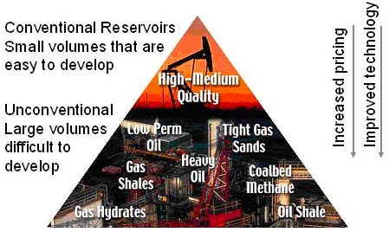
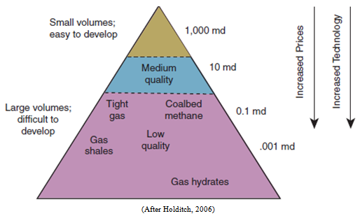
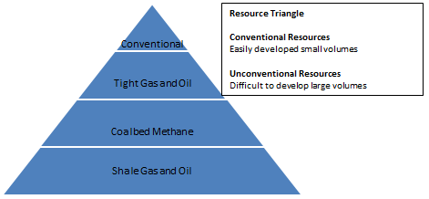
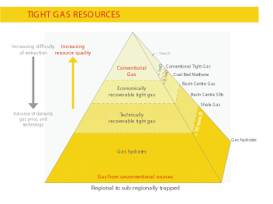
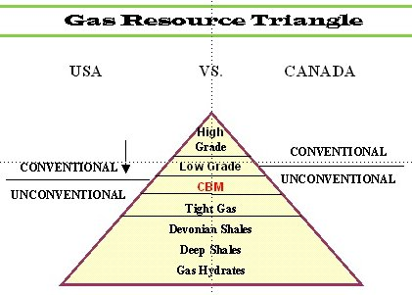
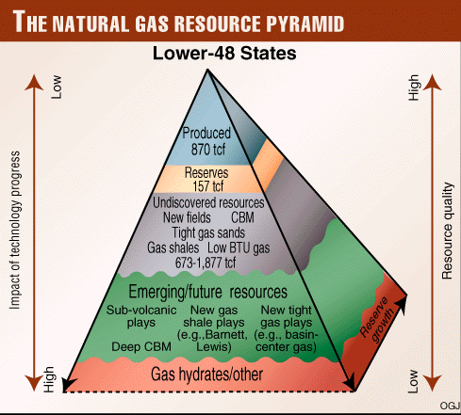
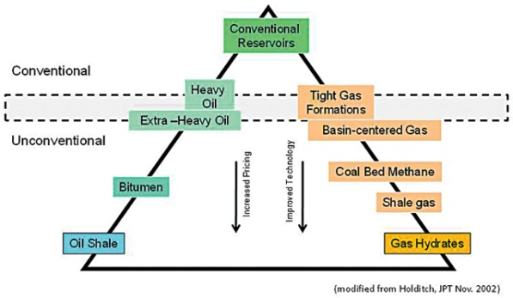
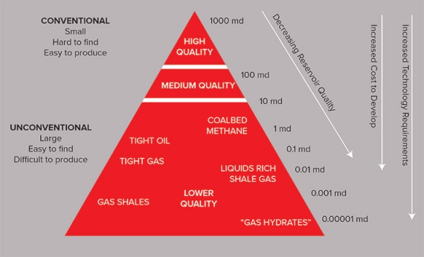
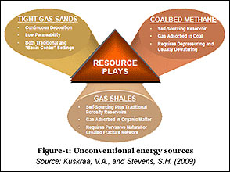
МНОГООБРАЗИЕ классификаций
Holditch
Hasan, Farooqui
Alberta Energy
Masters
Letourneau
Kuuskraa, Schmoker, Dyman
Kloosterman, Pichon
Canadian Society for Unconventional Resources
Kuuskraa, Stevens
4
4

Slide 5
Возможные подходы к классификации
Подходы к классификации
Геологический
- проницаемость
- пористость
- тип коллектора
- происхождение газа
- соотношение в системе «материнская порода - коллектор»
- фазовое состояние вещества
Необходимость применения специальных технологий
Экономический
Рентабельность добычи
Технологический
5
5

Slide 6
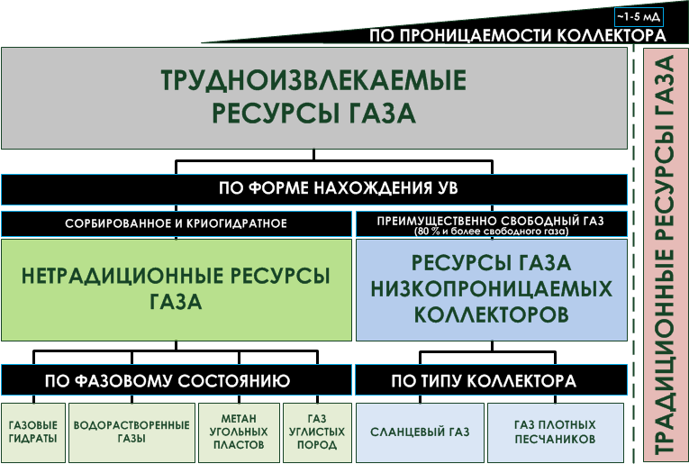
Предлагаемая АО «Газпром промгаз» Классификация
6
6

Slide 7
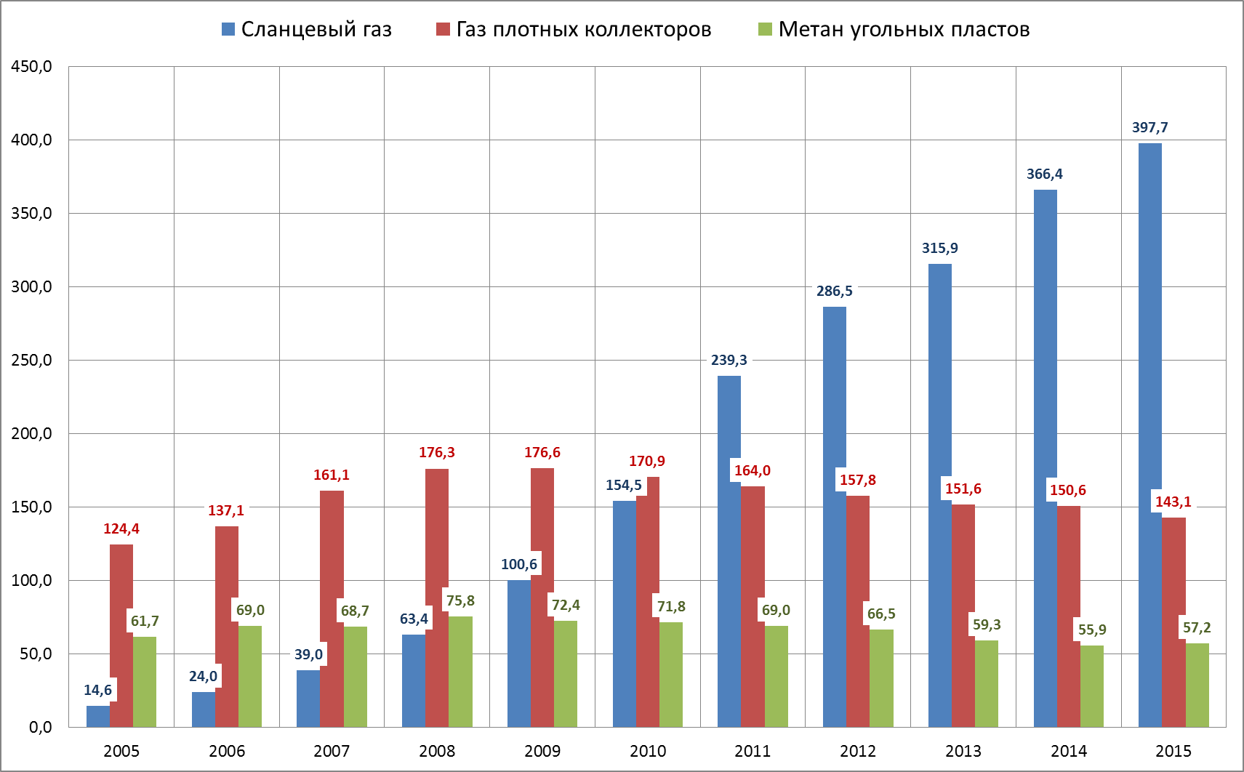
Динамика добычи трудноизвлекаемых ресурсов газа в мире
7
7
По данным Rystad Energy

Slide 8
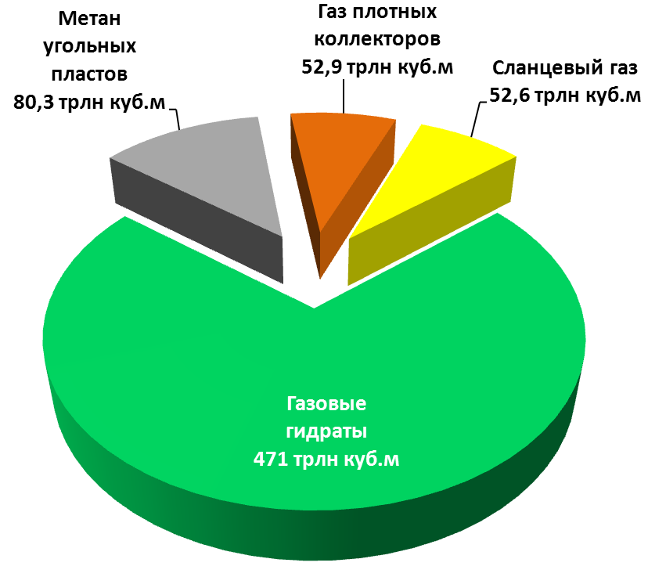
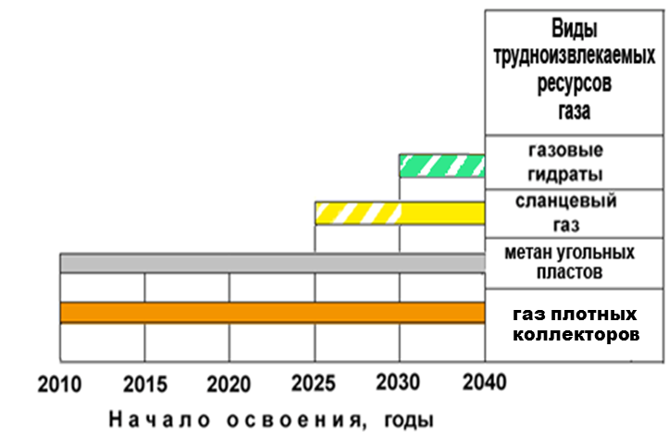
Состояние и перспективы освоения ТРИЗ в России
Ресурсы ТРИЗ России
Перспективы освоения ТРИЗ в России

Slide 9
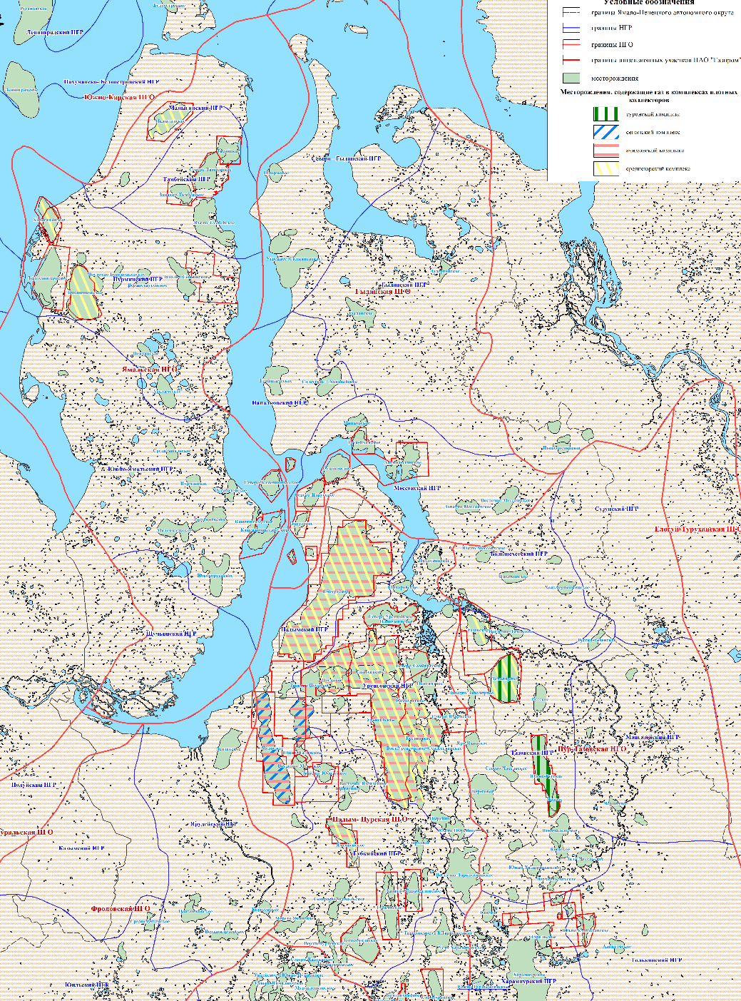
Газоносные плотные коллектора в Западной Сибири
туронские отложения – ухудшенные ФЕС (Заполярное, Южно-Русское месторождения);
сенонские отложения – ухудшенные ФЕС, нет дебита без ГРП (Медвежье, Падинское месторождения);
ачимовские отложения – большая глубина залегания 3000-4000 м, ухудшенные ФЕС, нет дебита без ГРП, АВПД до 1,8 (Уренгойское, Ямбургское, и др. месторождения);
среднеюрские отложения – большая глубина залегания 3800-4500 м, ухудшенные ФЕС, АВПД до 2,1 (Бованенковское, Уренгойское, и др. месторождения).
По данным ООО «ТюменНИИгипрогаз»

Slide 10
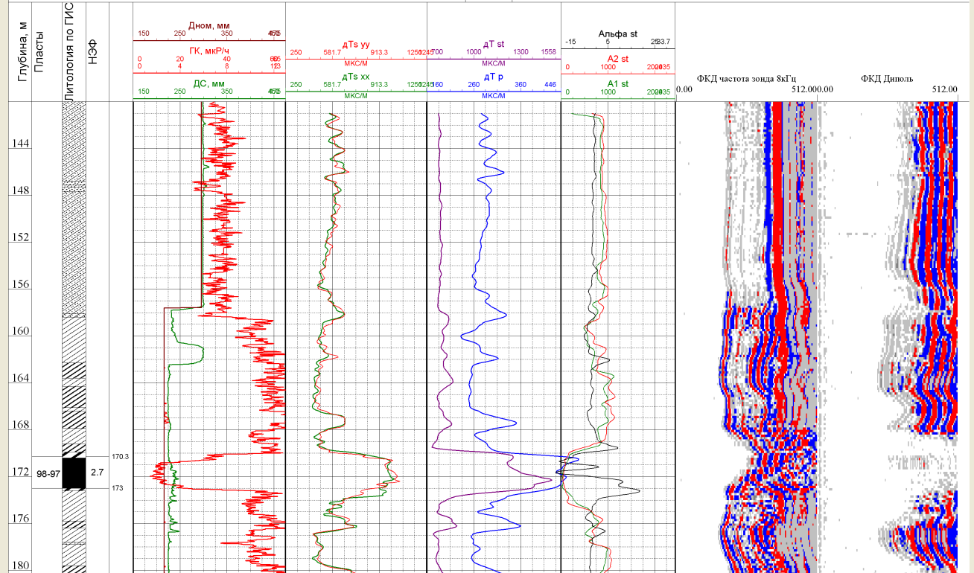
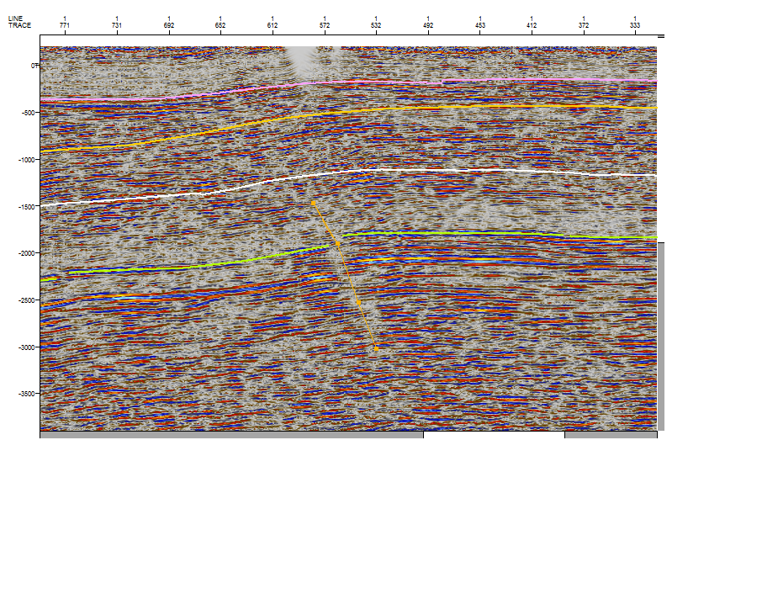
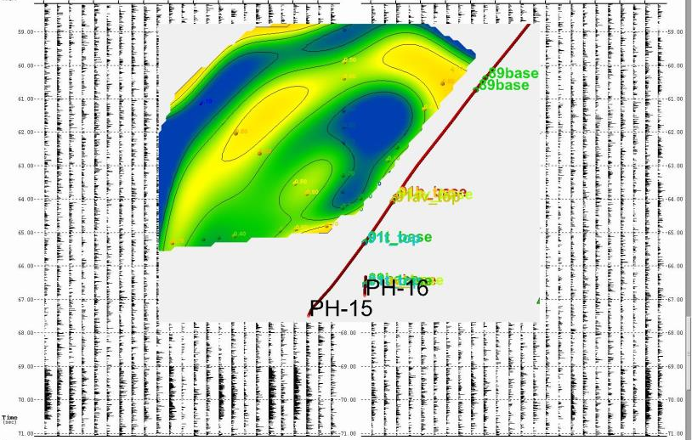
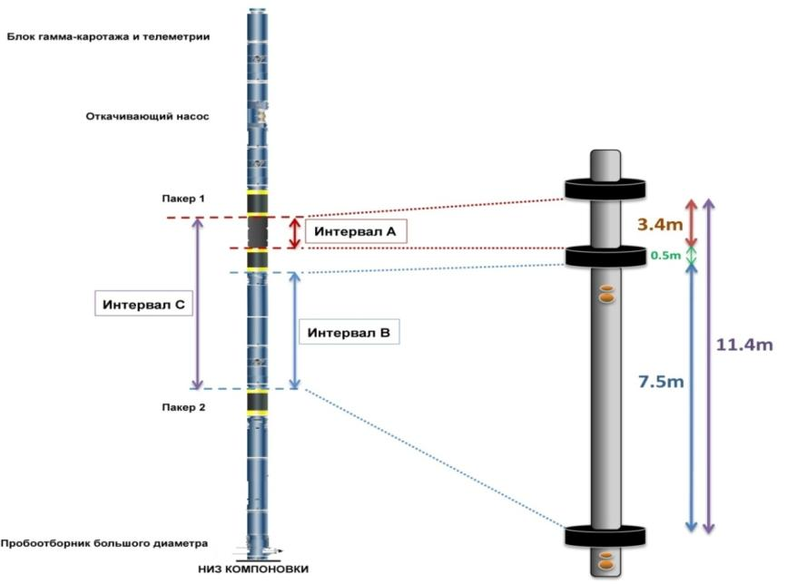
Технологии исследования при ГРР
Гамма каротаж и акустический каротаж
Сейсморазведка 2D, 3D
Гидродинамические исследования скважин
Пассивный сейсмический мониторинг гидроразрыва пласта
10
10

Slide 11
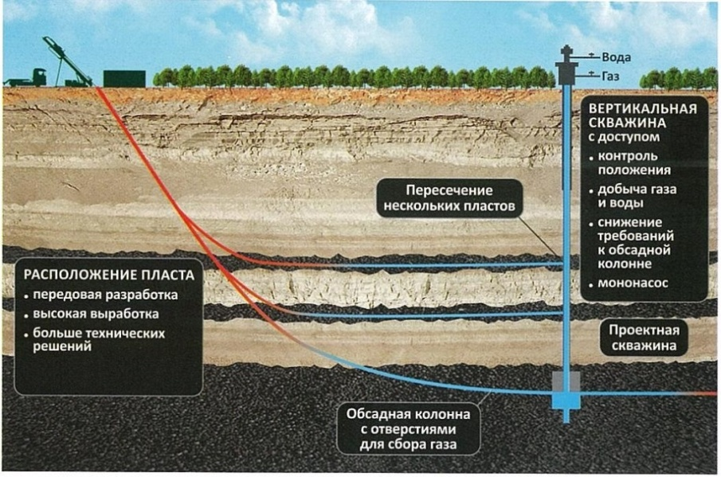
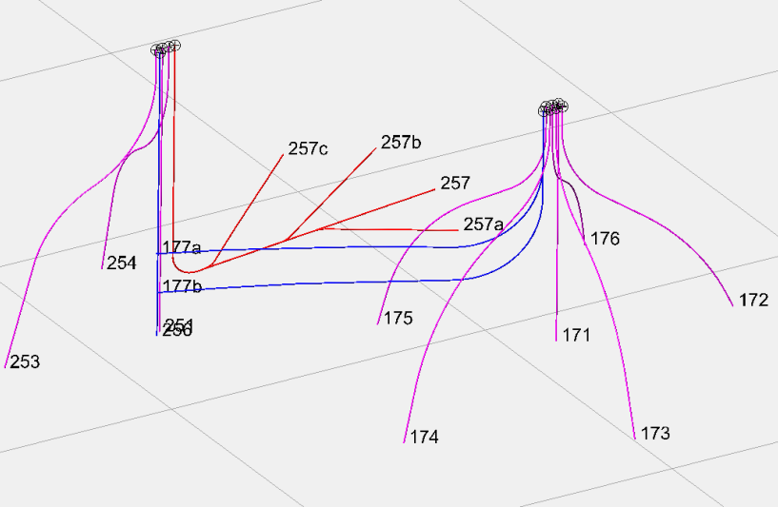
технико-технологические решения применяемые при освоении месторождений нетрадиционных ресурсов
Бурение пластовых скважин, с попаданием в ствол вертикальной
Многостадийный ГРП с набухающими пакерами
Бурение многозабойных, наклонно-направленных и горизонтальных скважин
11
11

Slide 12
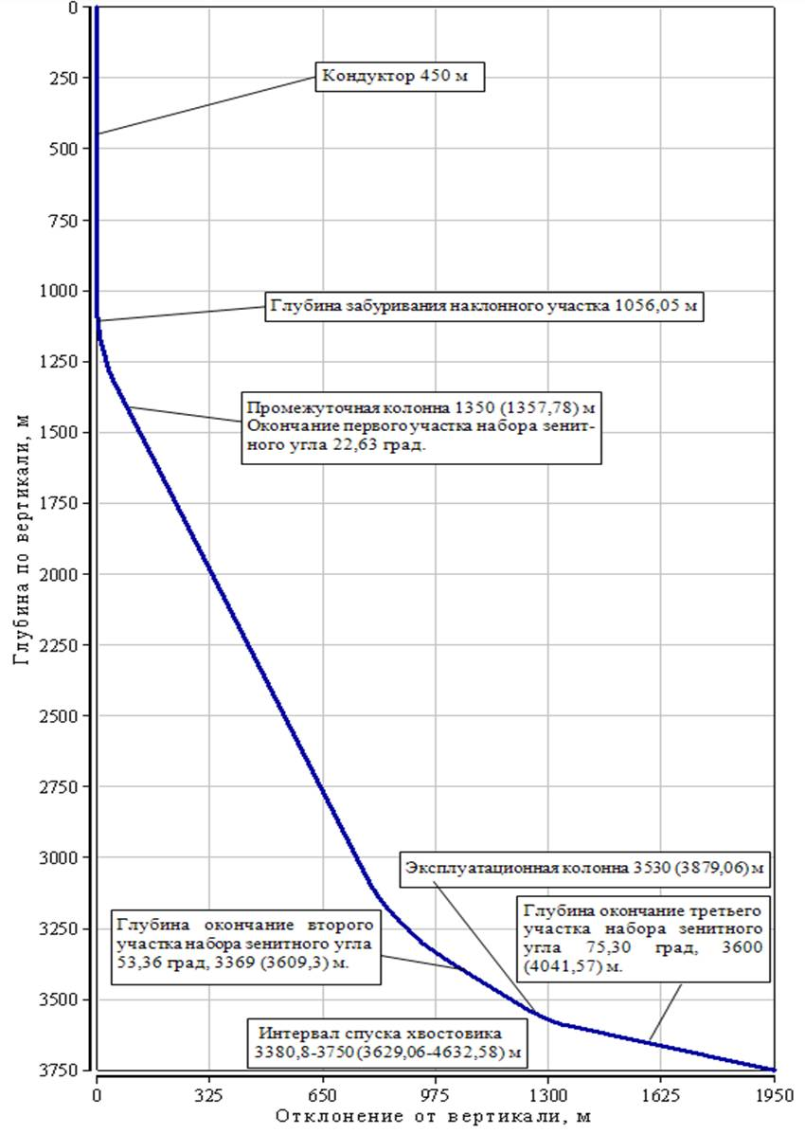
Анализ эффективности существующих технико-технологических решений по разработке ачимовских отложений по месторождениям предприятий ПАО «ГАЗПРОМ» и месторождений сторонних недропользователей
Профиль S-образной скважины
Профиль СГ скважины с МГРП
Notes:
Дальнейшую разработку ачимовских отложений Уренгойского, Северо-Пуровского и Ныдинского участка Медвежьего месторождения рекомендуется осуществлять скважинами с S-образным профилем (с большеобъемным ГРП) и субгоризонтальным с МГРП.

Slide 13
Южно-Русское месторождение (туронская газовая залежь) Эволюция решений по разработке туронской залежи
Р-35
Р-35
№174
Вертикальная
Традиционное вскрытие
№184
Высокоплотная перфорация
Доспуск НКТ
Прогрев ствола
Горизонтальное вскрытие
Многозонный ГРП
ГРП на водной основе, 80 т
№1902
Два забоя
Горизонтальное вскрытие – 300 м по пласту
Параллельный лифт НКТ
Восходящий профиль
Двойное вскрытие пласта – 857 м
По данным ООО «ТюменНИИгипрогаз»
Notes:
Основные результаты проделанной участниками Проекта работы за последние годы скомпилированы на данном слайде, два основных этапа (результата) объединены скобкой подтверждены Федеральными структурами что в общем то позволяет констатировать создание нормативной, ресурсной и технической базы новой подотрасли газовой промышленности.

Slide 14

Применение комбинированного способа бурения
-
+
– снижение стоимости строительства скважины
– возможность бурения бОльшего количества скважин, при ограниченном количестве «больших» БУ и существенном количестве скважин
– удачный опыт последовательного бурения скважины различными установками в РФ и повсеместный опыт работы в США
– необходимость дополнительного монтажа и демонтажа МБУ
– ограничения по применению ударно-вращательного способа бурения в определенных горно-геологических условиях
– необходимость применения дополнительного оборудования
– отсутствие повсеместного опыта работ
Интервал под направление и кондуктор был пробурен МБУ Atlas Copco T3W с грузоподъемностью 32 т, при помощи ударно-вращательного способа с продувкой скважины
Бурение под ЭК было продолжено МБУ Satvia 1300, грузоподъемностью 130 т, с промывкой скважины буровыми растворами
Уменьшение времени и стоимости строительства скважин
Опыт применения КСБ на Нарыкско-Осташкинском метаноугольном месторождении

Slide 15
Реализация технологического потенциала при освоении метаноугольных месторождений кузбасса
Подсчет запасов метана угольных пластов
Разработка Р Газпром 2-3.1-341-2009
Временные методические рекомендации по подсчету запасов метана в угольных пластах как самостоятельного полезного ископаемого
Разработка Временных методических рекомендаций по подсчету запасов и оценке ресурсов метана в угольных пластах как самостоятельного полезного ископаемого (утв. Протоколом совместного заседания секции нефти и газа и секции твердых полезных ископаемых Экспертно-технического совета ФБУ ГКЗ от 29.07.2014
Подсчет запасов метана в угольных пластах Нарыкско-Осташкинской площади (утв. Протоколом ГКЗ Роснедра № 3955-дсп от 28.11.2014)
Подсчет запасов метана в угольных пластах Юго-Восточного участка Талдинского метаноугольного месторождения (утв. Протоколом ГКЗ Роснедра № 2420-дсп от 25.02.2011)
Запасы метана угольных пластов категорий С₁ + С₂ , подготовленные для постановки на баланс в объеме 239,5 млрд м³
Строительство скважин
Зональный рабочий проект на строительство экспериментальных газовых скважин (кустовых) на Талдинской и Нарыкско-Осташкинской площадях
Разработка специального раздела XXVI в Федеральные нормы и правила в области промышленной безопасности. Правила безопасности в нефтяной и газовой промышленности (утв. Приказом Ростехнадзора от 12.03.2013 № 101)
Разработка и согласование в установленном порядке 7 комплектов проектной документации на строительство скважин
Разработка специальной нормативно-методической документации по строительству метаноугольных скважин ( 5 Р Газпром и 1 СТО Газпром )
Строительство экспериментальных скважин УМ-1.1, УМ-1.2, УМ-5.1, УМ-5.2
Строительство более 30 скважин в рамках реализации проектов геологоразведочных и опытно-промышленных работ
Сейсморазведочные работы
Проведение геолого-геофизических исследований на Нарыкско-Осташкинском и Талдинском метаноугольных месторождениях Кузбасса. Анализ результатов работ
Постановка и проведение полевых работ для отработки технологии
Разработка многометодной геофизической технологии для изучения метаноугольных месторождений
Повышение эффективности разработки метаноугольных месторождений, минимизация геологических рисков при бурении скважин

Slide 16
ВыВОДЫ
В ПАО «Газпром» сформирована научно-методическая снова освоения ТРИЗ, но работы в данной области необходимо продолжать
Создание классификатора позволит осуществить упорядочение геолого-экономической информации, на основе которой будут выполнены обеспечение классификации и кодирования, подготовка государственной отчетности о состоянии и использовании ресурсов, ведение государственных и территориальных балансов запасов полезных ископаемых
Практические работы ведутся по освоению метана угольных пластов и газа плотных коллекторов на лицензионных участках в Западной Сибири, при проведении работ разрабатываются и успешно применяются собственные технологии поиска, разведки и освоения
В Западной Сибири на текущий момент лучше всего изучены отложения туронского и ачимовского продуктивных комплексов, на поисковом этапе изучения находятся отложения средней юры и сенона.
Залежи газа в сеноне, туроне, ачимовских и среднеюрских отложениях, находящиеся на месторождениях с развитой инфраструктурой сбора, переработки и транспорта УВ, являются дальнейшим шагом в освоении ресурсной базы севера Западной Сибири
16
16

Slide 17
СПАСИБО ЗА ВНИМАНИЕ!

Slide 18
Применимость технологий вскрытия пласта и методов интенсификации увеличения газоотдачи при разработке ресурсов газа
Виды месторождений углеводородов | Технологии вскрытия пласта и методы интенсификации для увеличения притока газа из пластов
 | Термическое воздействие на пласт | Закачка агентов в пласт | Пневмогидро-динамическое воздействие на пласт | Гидроразрыв пласта в вертикальных скважинах | Интенсификация газоотдачи пластов с помощью наклонно направленных, субгоризонтальных и горизонтальных (пластовых) скважин
 |  |  |  |  | Бурение по пласту с поверхности | Скважины с горизонтальным окончанием | Многоствольные скважины | Многозабойные скважины | Скважины с горизонталь-ным окончанием и многостадий-ным ГРП
Газовые и газоконденсатные месторождения | - | - | - | - | - | + | +* | - | -
Месторождения метана угольных пластов | - | +* | + | + | + | + | + | + | +
Месторождения сланцевого газа | - | - | - | + | - | + | + | + | +
Газовые месторождения в плотных песчаниках | - | - | - | + | - | + | + | + | +
Газогидраты | + | + | - | - | - | - | - | - | -
* - в особых горно-геологических условиях

Slide 19
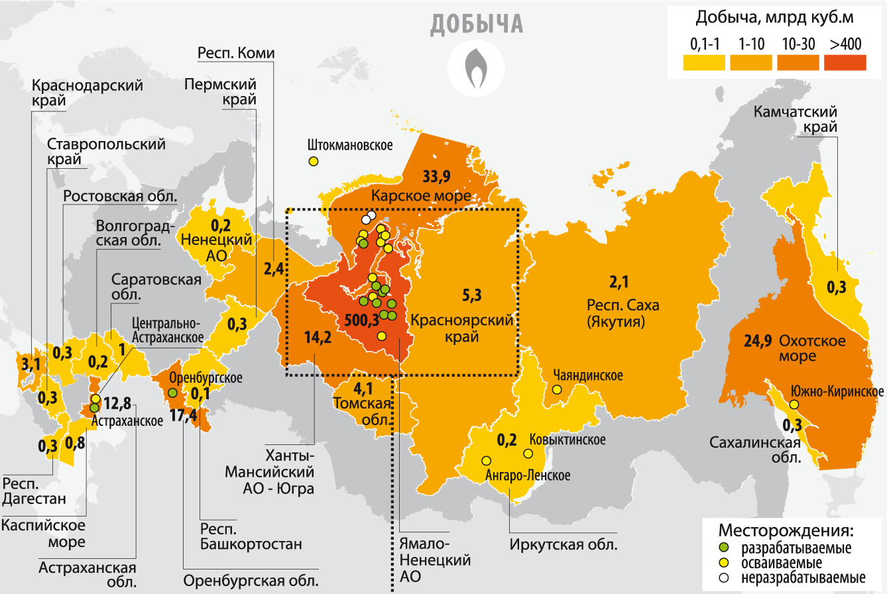
добыча Природного газа в россии
19
19
За 2012 г., по данным ИАЦ «Минерал»

Slide 20
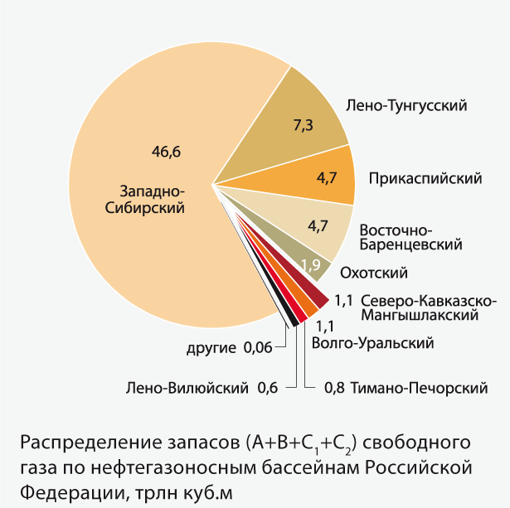
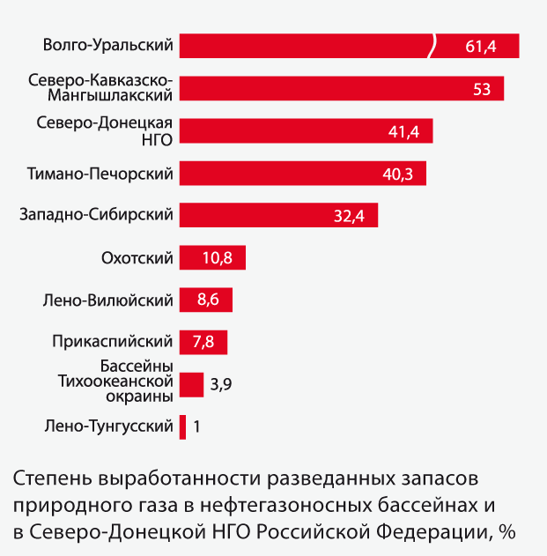
Распределение и Степень выработанности разведанных запасов природного газа
по регионам газодобычи
20
20
По данным ИАЦ «Минерал»

Slide 21
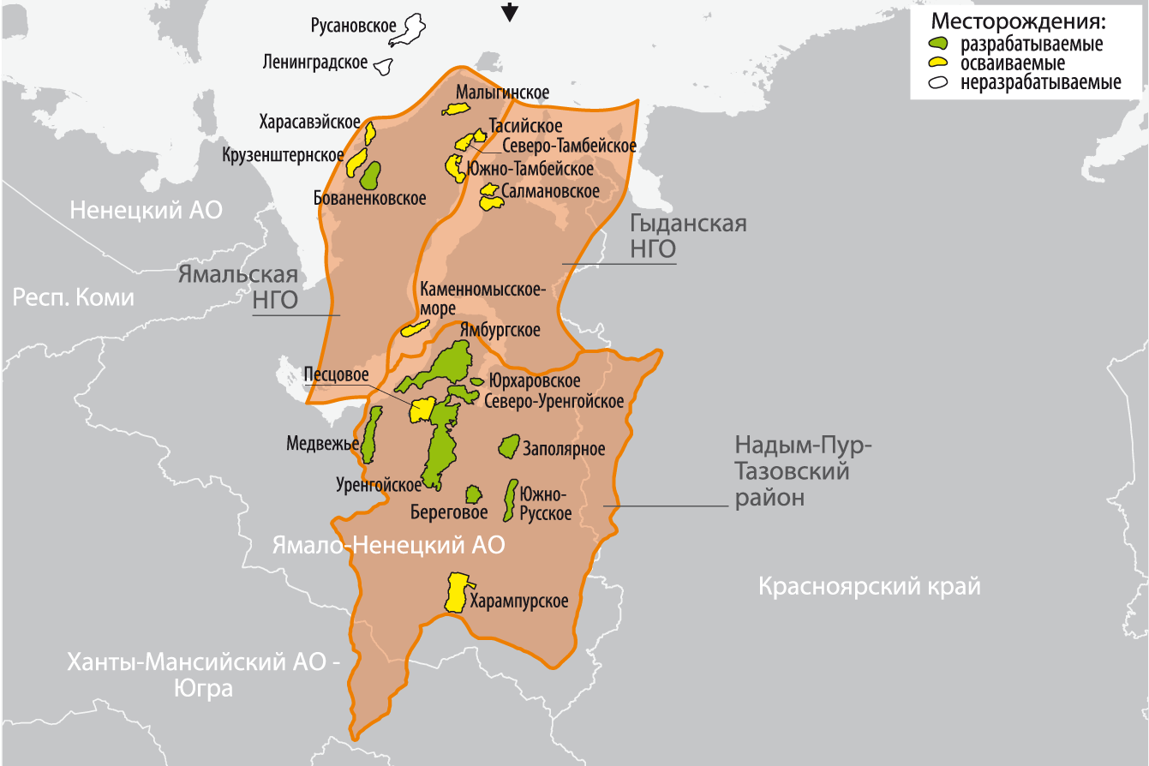
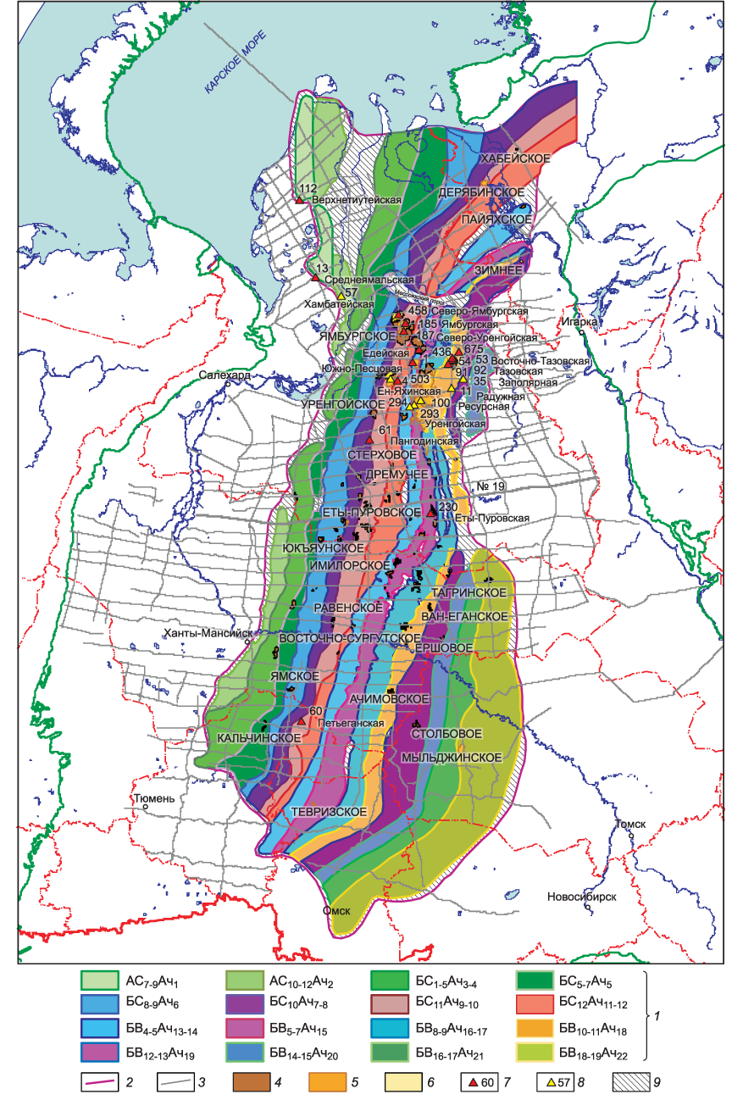
Уникальные месторождения газа
Западной сибири
По данным ИАЦ «Минерал»
Карта площадного распространения клиноформных образований ачимовской толщи Западной Сибири (В.Н. Бородкин, А.Р. Курчиков)
21
21

Slide 22
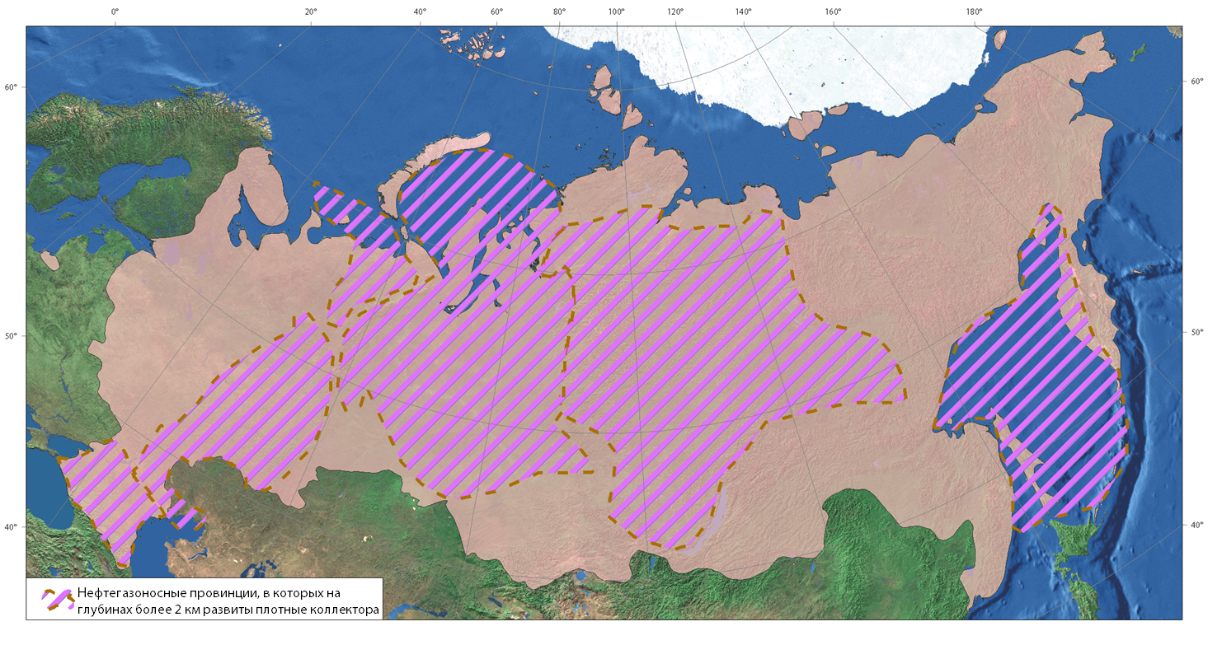
Области распространения нефтегазоносных низкопроницаемых коллекторов на территории России с глубин 2000 м
22
По данным ООО «Газпром ВНИИГАЗ»

Slide 23
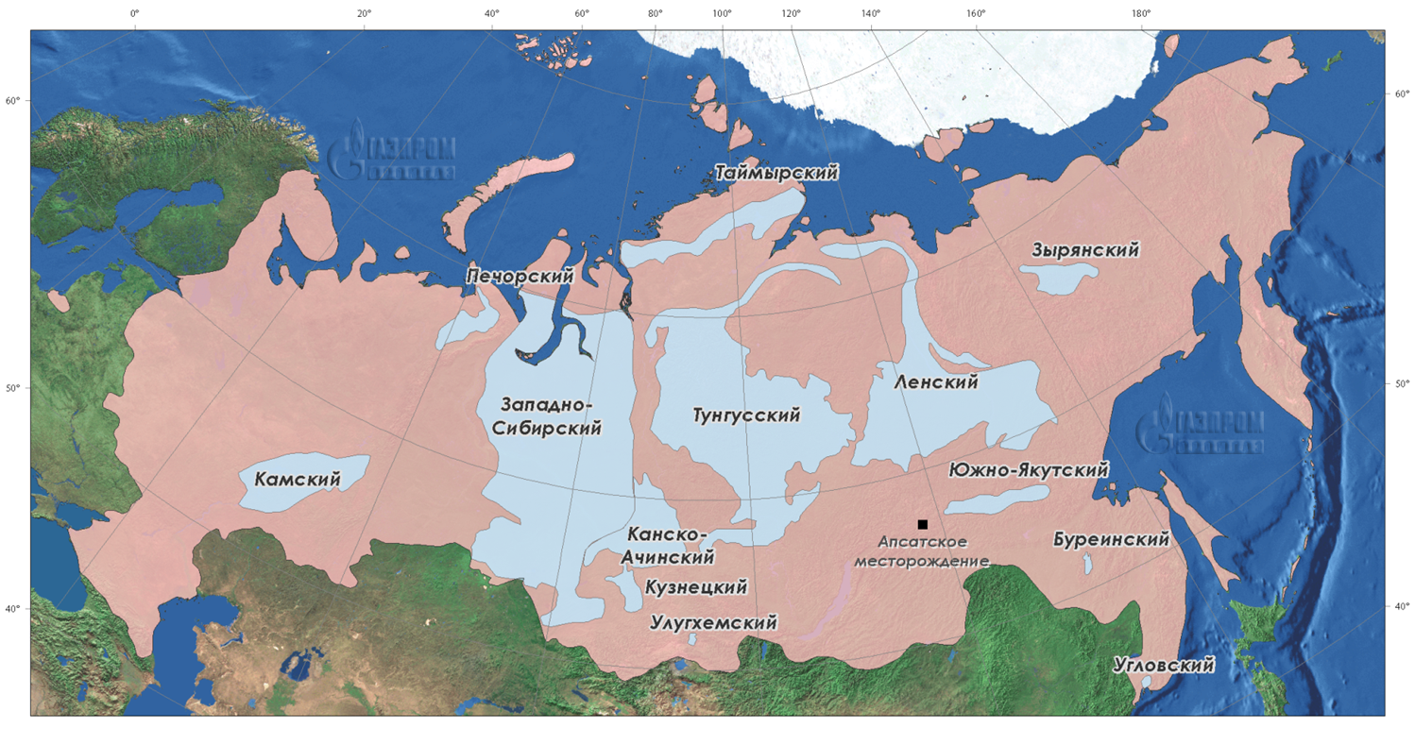
Ресурсная база метана угольных бассейнов России
Бассейн, месторождение | Ресурсы метана, млрд м³
Западно-Сибирский | 33 000
Тунгусский | 20 000
Кузнецкий | 13 100
Ленский | 7 000
Таймырский | 4 000
Печорский | 1 942
Южно-Якутский | 920
Буреинский | 105
Камский | 100
Зырянский | 99
Апсатское | 55
Улугхемский | 40
Канско-Ачинский | 5
Угловский | 1
23
По данным АО «Газпром промгаз»

Slide 24
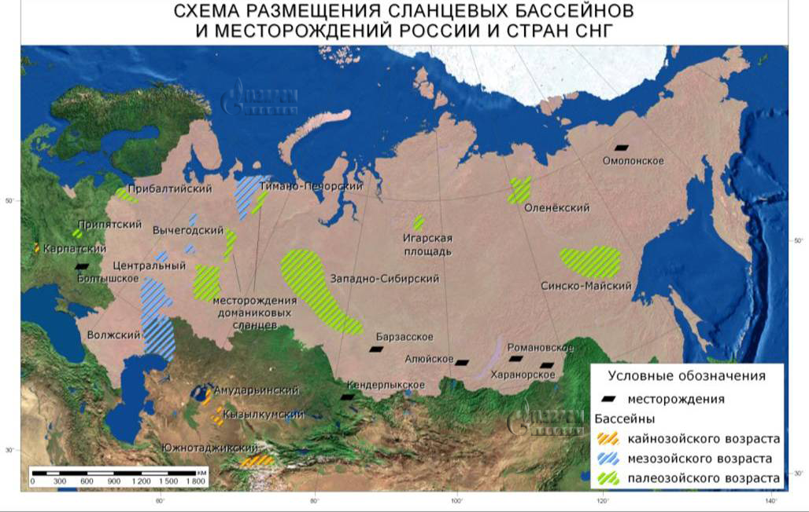
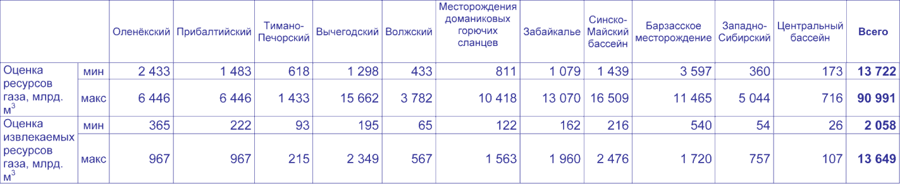
ресурсная база сланцевого газа России
По данным АО «Газпром промгаз»

Slide 25
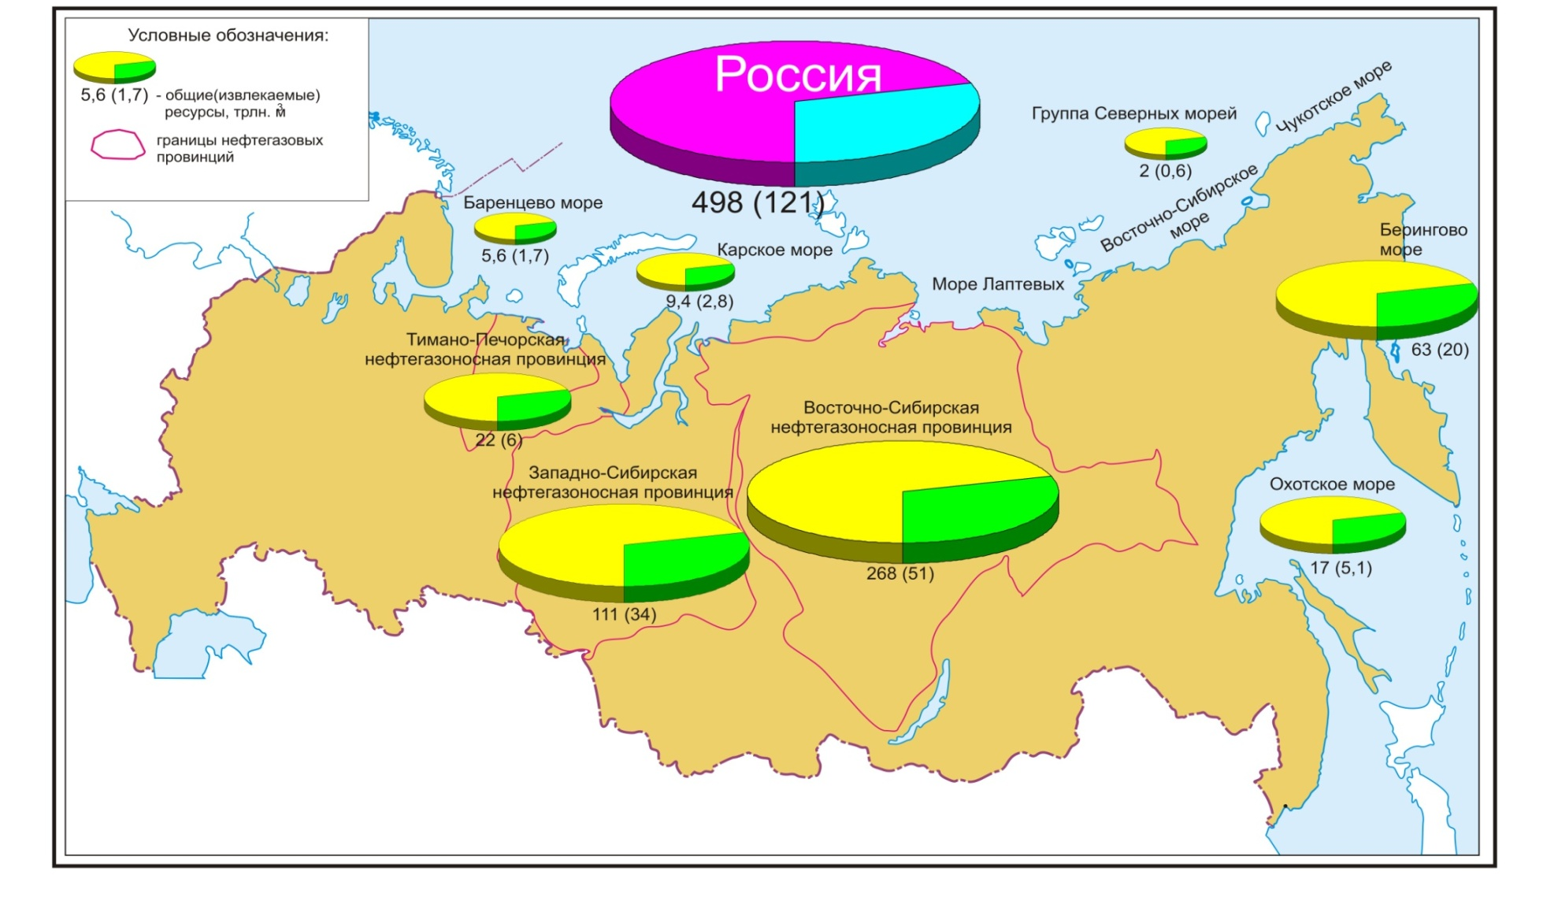
Экспертная оценка ресурсов газовых гидратов россии
25
По данным ООО «Газпром ВНИИГАЗ»

